Slide 1
JCATS

Slide 2
ЈCATS, појам, намена, основне карактеристике
(Joint Conflict and Tactical Simulation)
Интерактивна симулација конвенционалног и неконвенционалног сукоба на тактичком и оперативно-страрегијском нивоу у којој могу учествовати више сукобљених страна, а која се користи као средство за обуку и увежбавање команди јединица ВС у планирању и извођењу дејстава у свим мисијама ВС.

Slide 3
ЈCATS, појам, намена, основне карактеристике
VISTA – Модул за моделовање јединица и сценарија ВПРС
Terrain Editor – Модул за моделовање терена за ВПРС
Symbol Editor – Модул за израду симбола за ВПРС
На LINUX платформи
Развила га је National Laboratory Livermore - атомска бомба

Slide 4
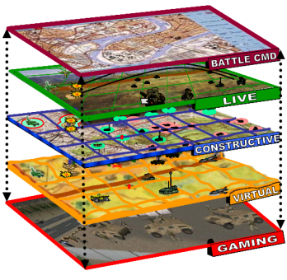
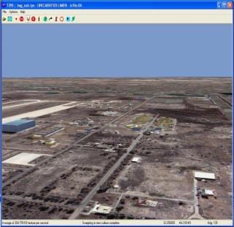
ЈCATS, појам, намена, основне карактеристике
Место у свету симулација
INFRASTRUCTURE

Slide 5
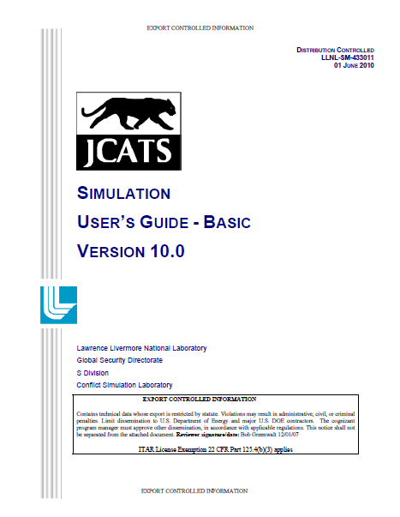
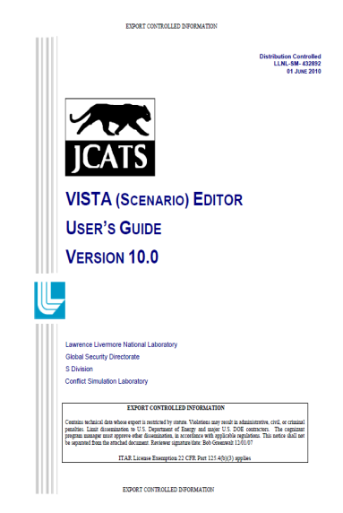
ЛИТЕРАТУРА
Упутство за коришћење сим.софтвера JCATS, верзија 10.0 (SIMULATION USER’S GUIDE – BASIC VERSION 10.0, Lawrence Livermore National Laboratory)
Упутство за коришћење JCATS модула – VISTA, верзија 10.0 (VISTA (SCENARIO) EDITOR USER’S GUIDE VERSION 10.0 Lawrence Livermore National Laboratory)

Slide 6
ПОЈАМ
JCATS
Примарна намена ''JCATS''-а је увежбавање команди јединица. Истовремено се врши провера изводљивости саме одлуке у симулираним условима.
Анализом симулације уочавају се могуће грешке у планирању или извођењу дејстава и на исте се указује како би биле отклоњене.

Slide 7
МОГУЋНОСТИ JCATS
У JCATS-у се може симулирати:
Откривање циљева помоћу опто-електронских средстава, радара и сонара,
Откривање циљева по звуку и помоћу сензора,
Пробој и савлађивање МЕП,
Укрцавање на и искрцавање са м/в,
Уређење и утврђивање положаја,
Непосредно гађање појединачних циљева и “покривање површина ватром”,

Slide 8
МОГУЋНОСТИ JCATS
У JCATS-у се може симулирати:
Конвоји,
Руте за снабдевање и маршевање,
Обезбеђење објеката,
Артиљеријске мисије – ватрена подршка артиљерије,
Мисије ваздухоплова,
Ватрена подршка из ваздуха,
Маршевање јединица,
Борба у насељеном месту,

Slide 9
МОГУЋНОСТИ JCATS
У JCATS-у се може симулирати:
Време – као годишње доба, доба дана и ноћи,
Дејство по сопственим снагама,
Деградација оперативних способности због борбеног замора, употребе средстава за НХБ заштиту, када је систем под ватром противника, због времена (ветар, киша, снег, температура),
Састављање и растављање јединица,
Борбена дејства под водом и земљом.

Slide 10
МОГУЋНОСТИ JCATS
У JCATS-у се може симулирати:
Пружање прве помоћи и лечење рањених и повређених војника,
Поправка оштећених и онеспособљених м/в,
Симулација здружене операције јединица свих видова и родова ВС.

Slide 11
МОДЕЛОВАЊЕ
JCATS подржава обуку за конвенционалне и неконвенционалне сукобе
Оклопне и механизоване јединице,
Пешадијске јединице,
Извиђачке јединице,
Артиљеријске јединице,
Мировне мисије,
Подршку ваздухоплова.

Slide 12
МОДЕЛОВАЊЕ
JCATS је одлично средство за обуку у КиР
Припрема и обука команди у планирању операција,
Провера изводљивости испланиране операције,
Увежбавање испланиране операције,
Координација и садејство,
Извештавање,
Расподела и коришћење ресурса,
Процена ризика.

Slide 13
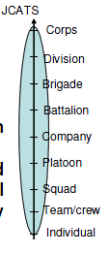
ЈCATS
• JCATS верзија 12 се користи, 15-имамо, а постоји 17
• Oперације РВиПВО, КоВ и РФ,
• 10 – страна, 100.000 ентитета (система, агрегата, јединица),
• Tерен (макс.10000 x 10000)км оптимално 1200 x 1200 км,
• Операције у насељеним местима (спратови, врата и прозори),
• Подземни објекти (тунели, заклони, бункери),
• Утицај времена (атмосферски услови),
• Утицај борбеног замора на на извођење операција,
• Непосредно/ Посредно гађање....
13

Slide 14
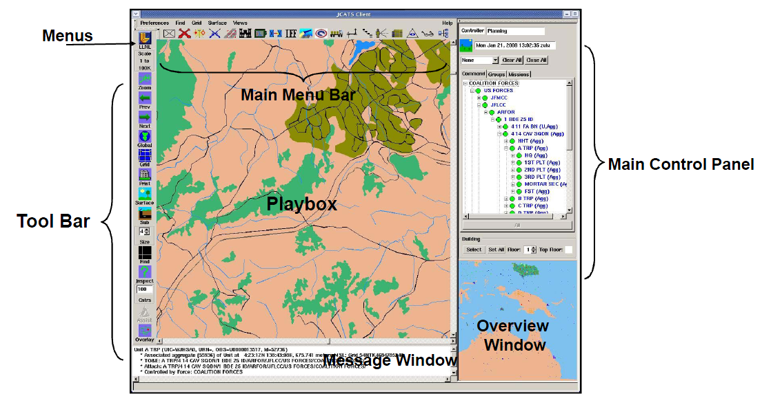
ЈCATS
Мени
Главни мени
Контролна табла
Симулационо бојиште
Алатке
Прегледни прозор

Slide 15
JCATS
ТЕРМИНИ
''С И С Т Е М'' :
у JCATS-у чине оруђе/оружје, муниција за то оруђе/оружје, сензори и одређени број карактеристика и мисија.
П Р И М Е Р И:
Стрелац наоружан АПу са 1 б/к муниције, са двогледом и задатком да уништава противникову ж/с;
ТХ 152 мм М-84 “Нора” са 1 б/к муниције, са панорамом и оптичким нишаном и задатком да уништава противникову ж/с, артиљерију итд;

Slide 16
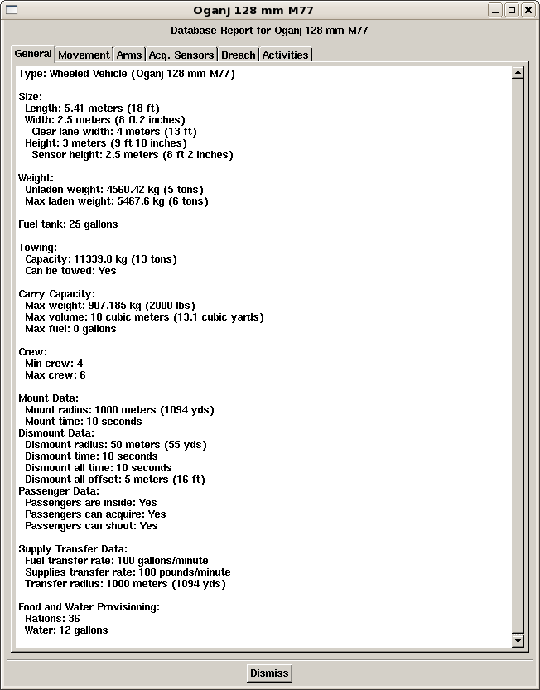
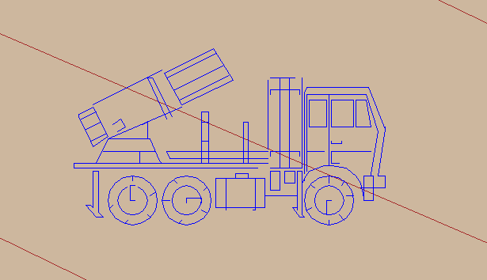
ПРИМЕР СИСТЕМА ЛРСВ 128 ММ М-77 “ОГАЊ”

Slide 17
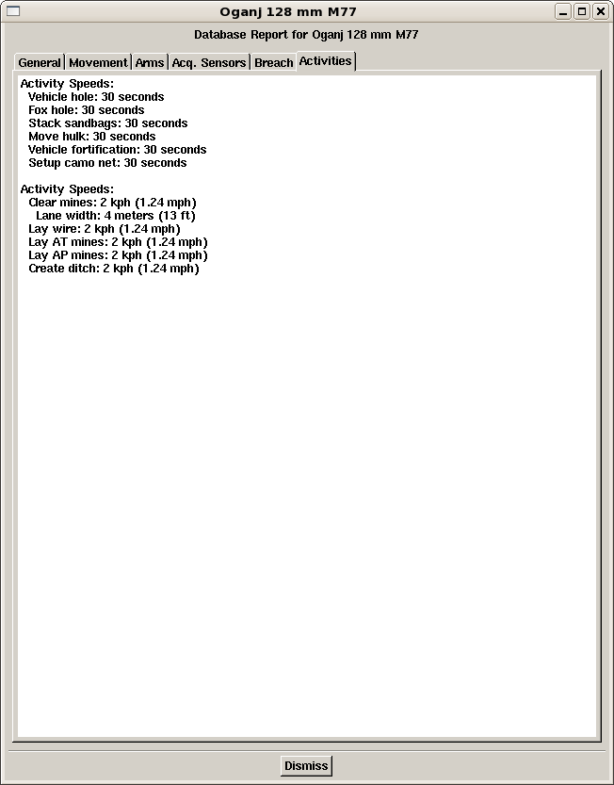
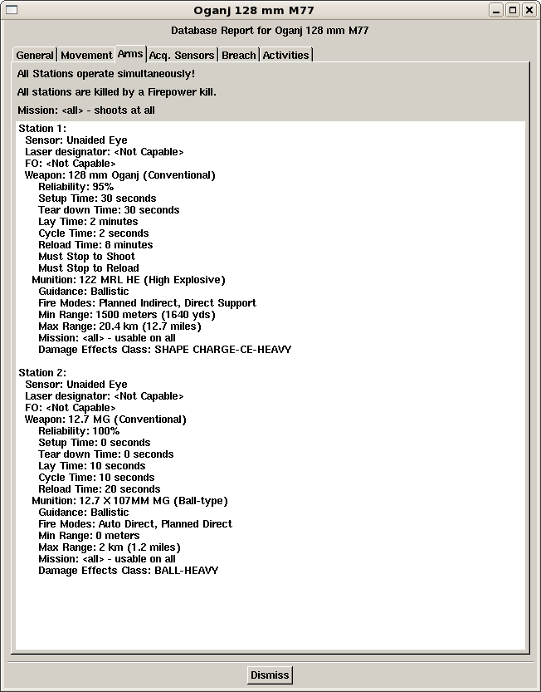
ПРИМЕР СИСТЕМА ЛРСВ 128 ММ М-77 “ОГАЊ”

Slide 18
ПРИМЕР СИСТЕМА ЛРСВ 128 ММ М-77 “ОГАЊ”

Slide 19
ПРИМЕР СИСТЕМА ЛРСВ 128 ММ М-77 “ОГАЊ”

Slide 20
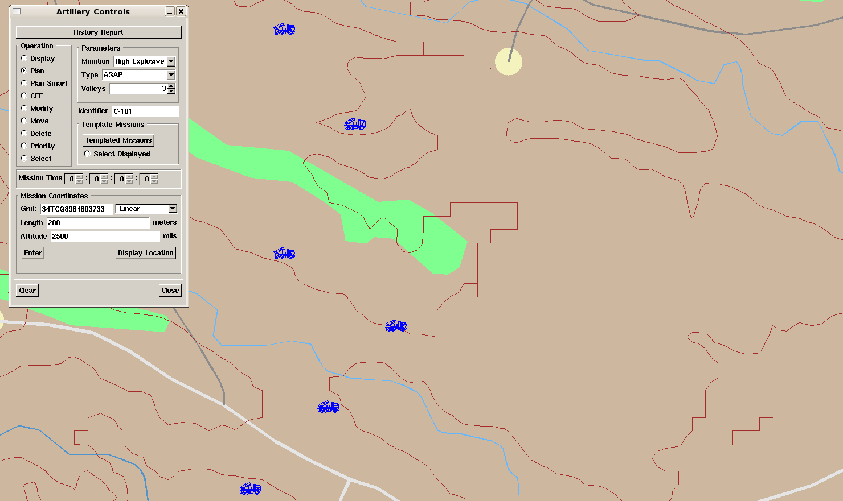
ПРИМЕР СИСТЕМА ЛРСВ 128 ММ М-77 “ОГАЊ”

Slide 21
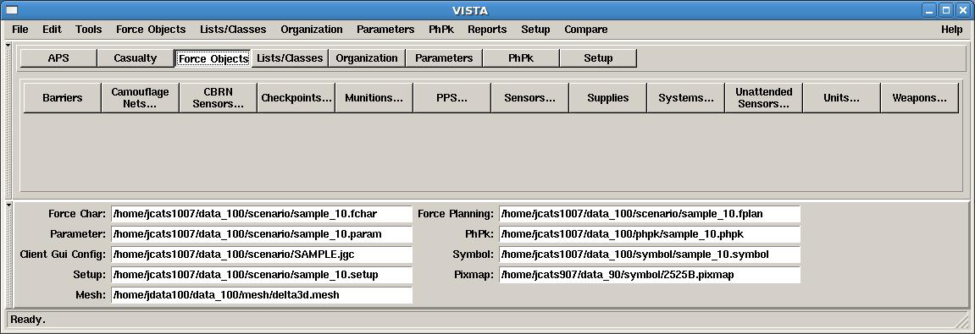
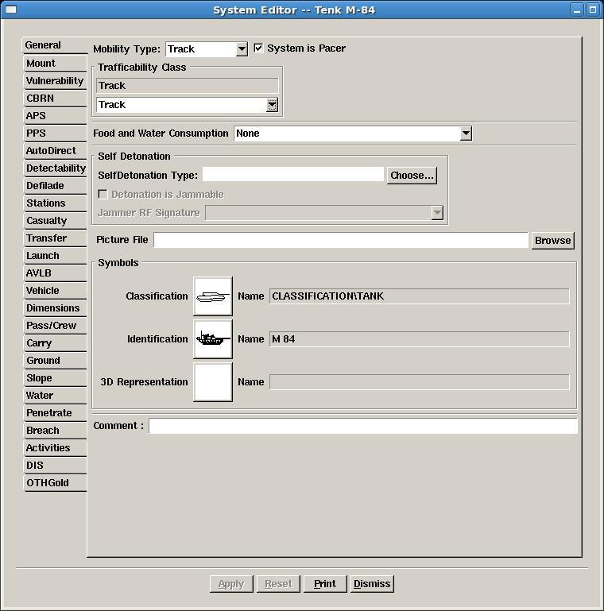
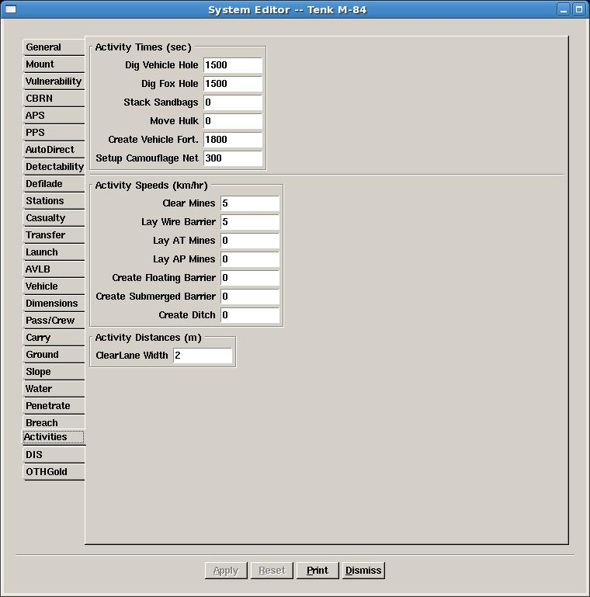
Моделовање података
о ентитетима симулационог софтвера JCATS
ЈCATS
Notes:
Унос података о ентитетима симулације се врши коришћењем ВИСТА модула који садржи велики број опција за моделовање стварног света у симулационом софтверу JCATS. (КЛИК)
Најбитније опције за уношење података о ентитетима симулације чине менији Weapons (наоружање) и Munitions (муниција), помоћу којих моделујемо наоружање и муницију. (КЛИК)
Као и мени Systems (системи) помоћу којих моделујемо системе као што су војник, оруђе, возило, авион... (КЛИК)
Након моделовања муниције, наоружања и система, генеришемо јединице које сачињавају једну од страна у симулацији. (КЛИК)
Помоћу великог броја опција у едитору система дефинишемо карактеристике система, нпр. симбол система, класу система (возило, официр, тенк, летелица...) (КЛИК)
Картицом Stations (станице) у едитору система, систему додељујемо наоружања и муницију, дефинисаних у претходно поменутим едиторима Munitios и Weapons, а коју користи моделовани систем (нпр. тенк М-84 има додељено наоружање)(КЛИК)
Картицом Аctivity (активност) дефинишемо активности које моделовани систем може да обавља у симулацији.
(КРАЈ СЛАЈДА)

Slide 22
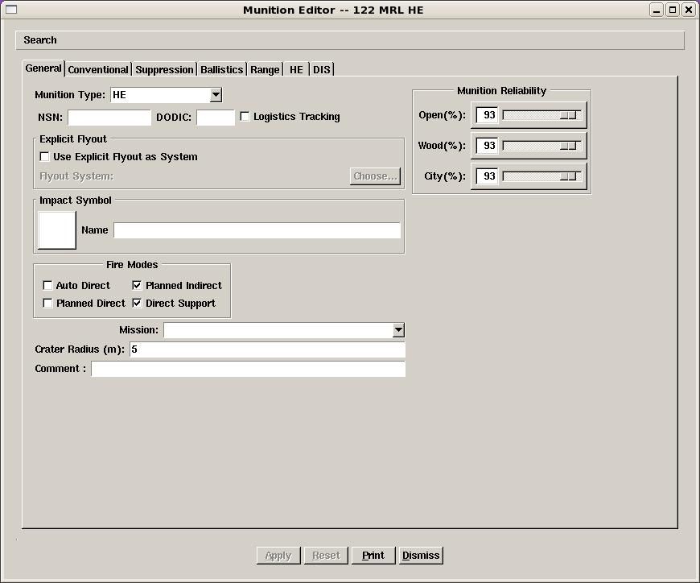
Моделовање података
о ентитетима симулационог софтвера JCATS
ЈCATS, појам, намена, основне карактеристике
Notes:
Унос података о ентитетима симулације се врши коришћењем ВИСТА модула који садржи велики број опција за моделовање стварног света у симулационом софтверу JCATS. (КЛИК)
Најбитније опције за уношење података о ентитетима симулације чине менији Weapons (наоружање) и Munitions (муниција), помоћу којих моделујемо наоружање и муницију. (КЛИК)
Као и мени Systems (системи) помоћу којих моделујемо системе као што су војник, оруђе, возило, авион... (КЛИК)
Након моделовања муниције, наоружања и система, генеришемо јединице које сачињавају једну од страна у симулацији. (КЛИК)
Помоћу великог броја опција у едитору система дефинишемо карактеристике система, нпр. симбол система, класу система (возило, официр, тенк, летелица...) (КЛИК)
Картицом Stations (станице) у едитору система, систему додељујемо наоружања и муницију, дефинисаних у претходно поменутим едиторима Munitios и Weapons, а коју користи моделовани систем (нпр. тенк М-84 има додељено наоружање)(КЛИК)
Картицом Аctivity (активност) дефинишемо активности које моделовани систем може да обавља у симулацији.
(КРАЈ СЛАЈДА)

Slide 23
ЈCATS
За свако средство-
Notes:
Унос података о ентитетима симулације се врши коришћењем ВИСТА модула који садржи велики број опција за моделовање стварног света у симулационом софтверу JCATS. (КЛИК)
Најбитније опције за уношење података о ентитетима симулације чине менији Weapons (наоружање) и Munitions (муниција), помоћу којих моделујемо наоружање и муницију. (КЛИК)
Као и мени Systems (системи) помоћу којих моделујемо системе као што су војник, оруђе, возило, авион... (КЛИК)
Након моделовања муниције, наоружања и система, генеришемо јединице које сачињавају једну од страна у симулацији. (КЛИК)
Помоћу великог броја опција у едитору система дефинишемо карактеристике система, нпр. симбол система, класу система (возило, официр, тенк, летелица...) (КЛИК)
Картицом Stations (станице) у едитору система, систему додељујемо наоружања и муницију, дефинисаних у претходно поменутим едиторима Munitios и Weapons, а коју користи моделовани систем (нпр. тенк М-84 има додељено наоружање)(КЛИК)
Картицом Аctivity (активност) дефинишемо активности које моделовани систем може да обавља у симулацији.
(КРАЈ СЛАЈДА)

Slide 24
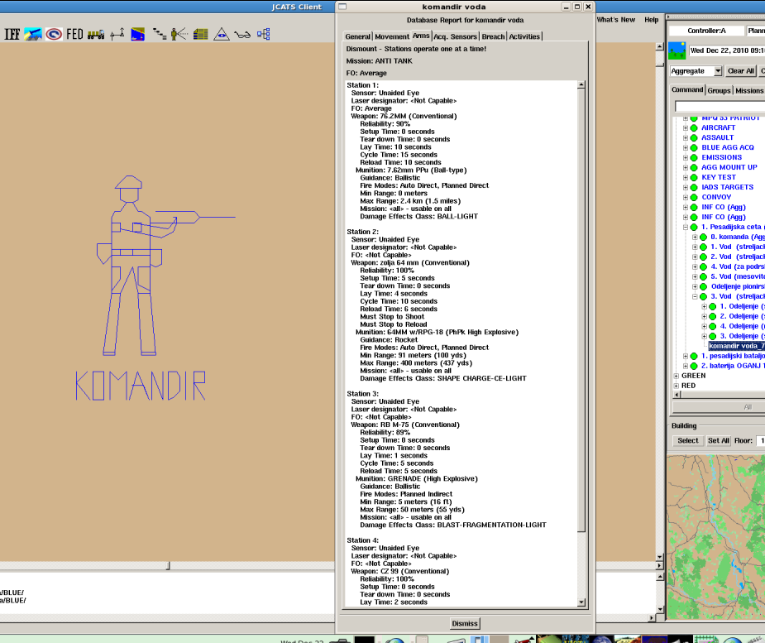
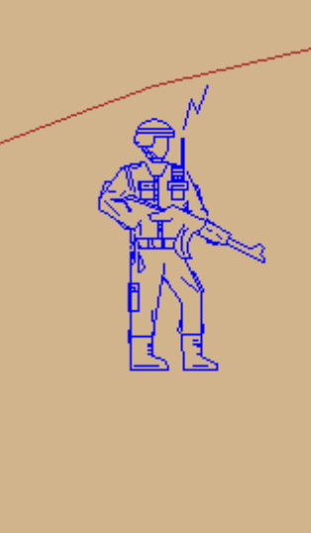
3
1
2
ОСТАЛЕ КАРАКТЕРИСТИКЕ
4

Slide 25
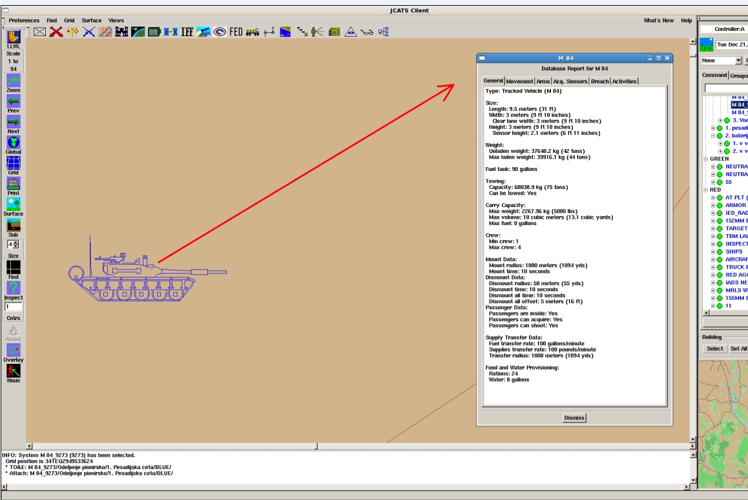

Slide 26
ГРАФИЧКИ ПРИКАЗ СИМБОЛА

Slide 27
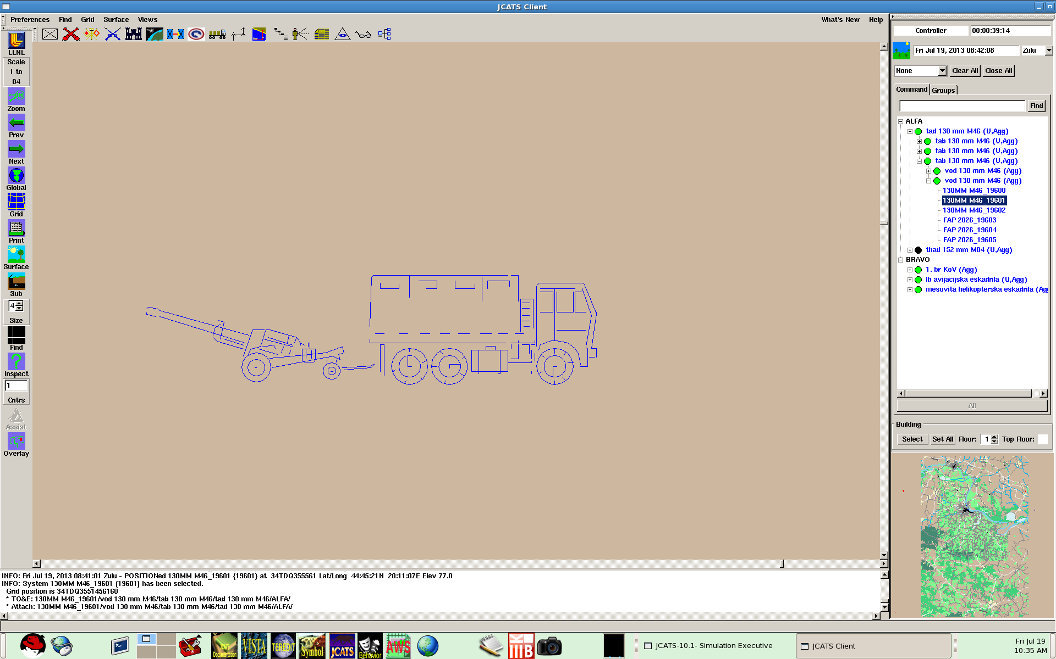
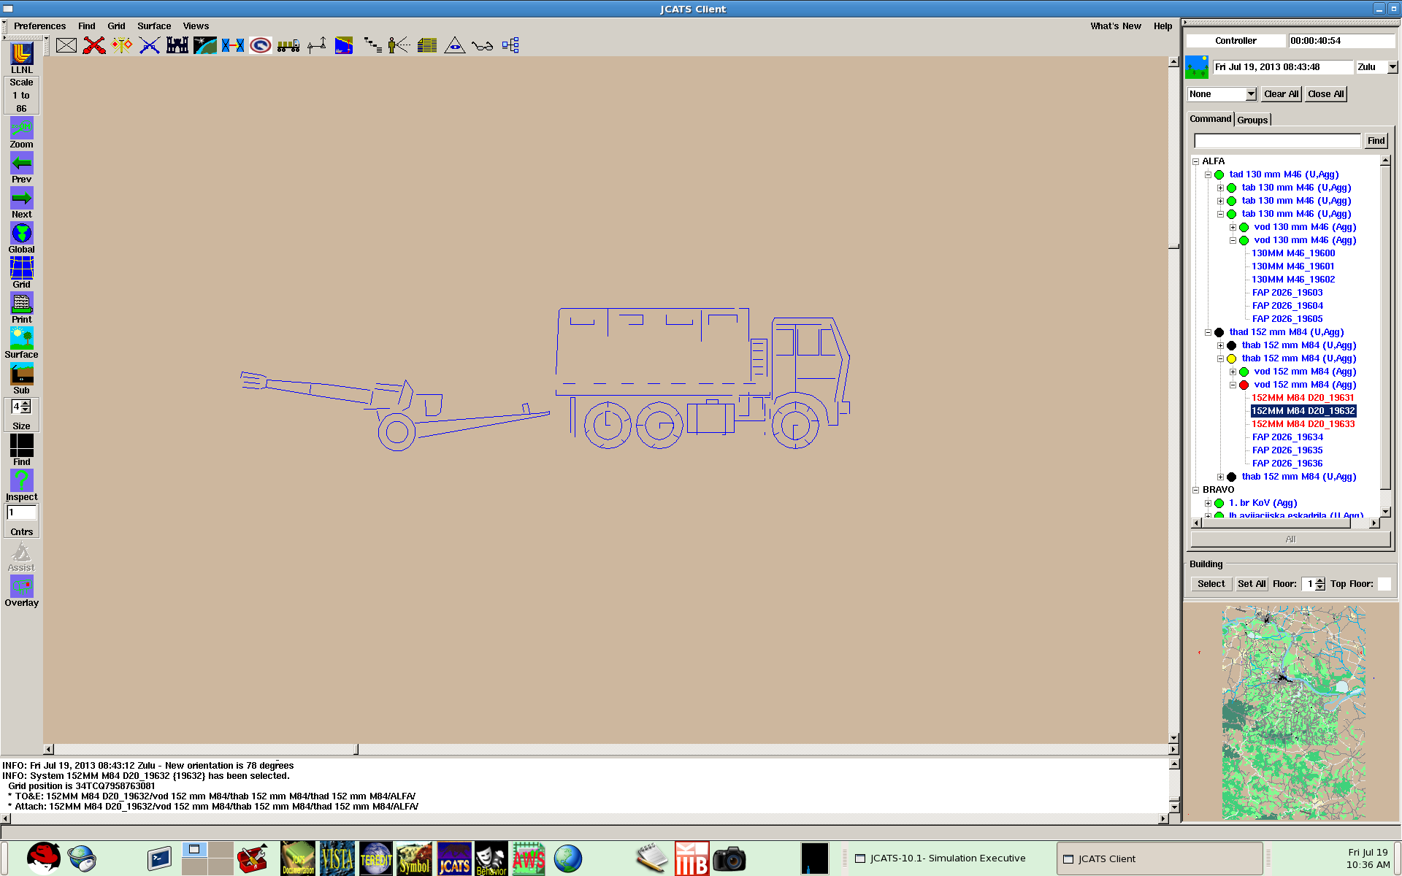
ГРАФИЧКИ ПРИКАЗ СИМБОЛА
27

Slide 28
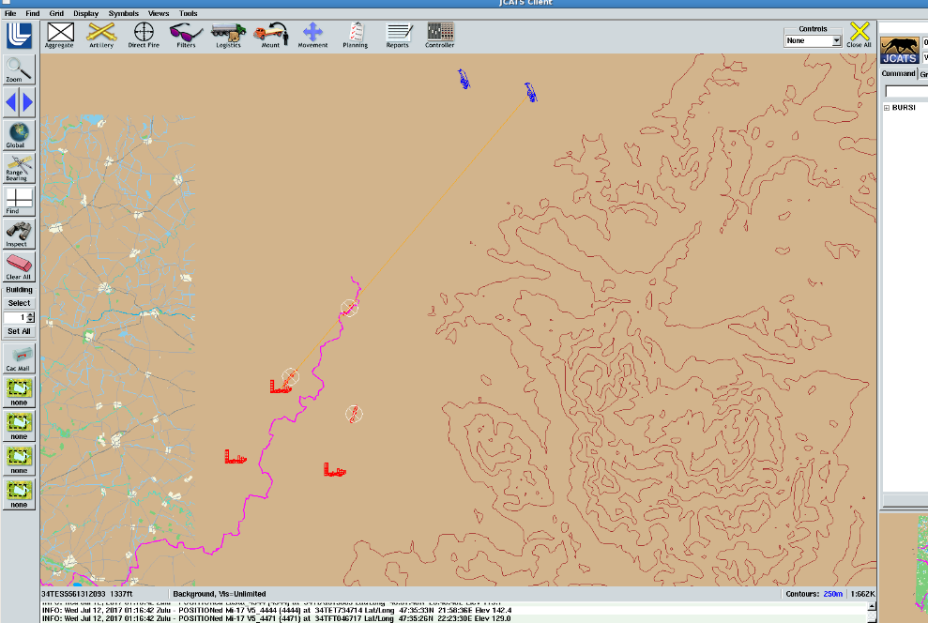
ГРАФИЧКИ ПРИКАЗ СИМБОЛА
28

Slide 29
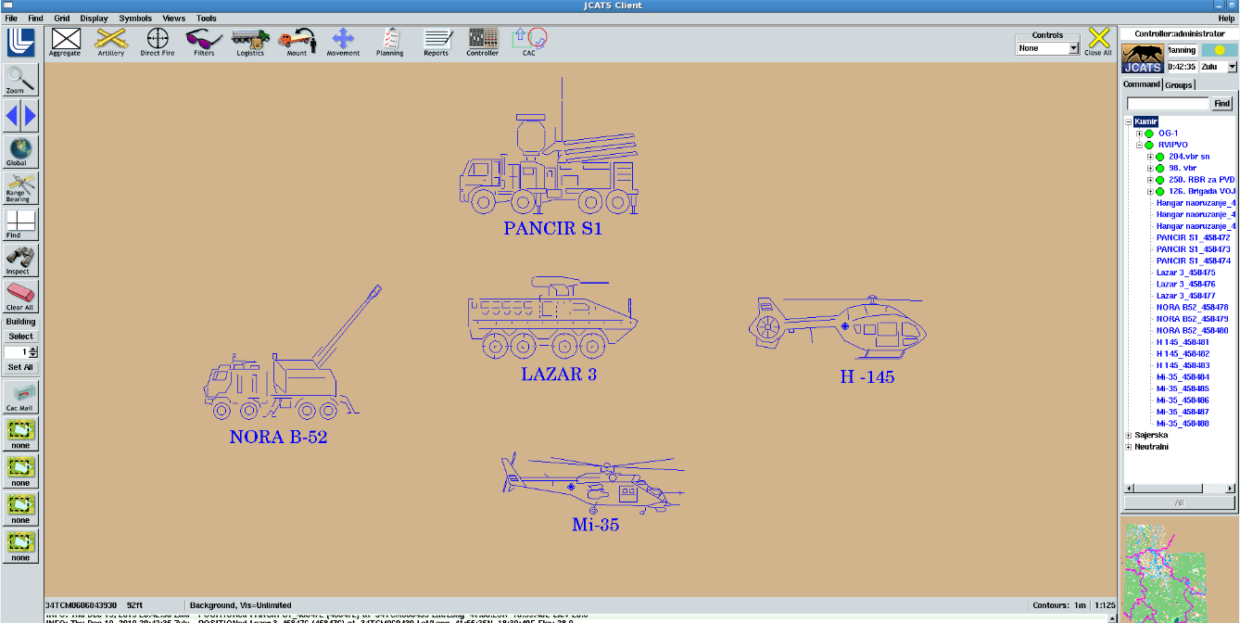
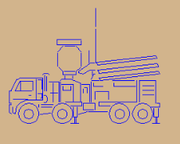
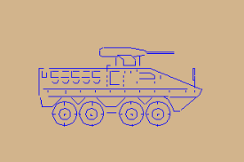
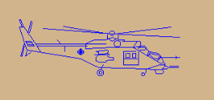
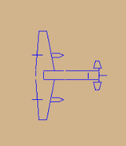
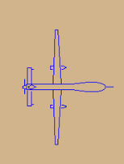
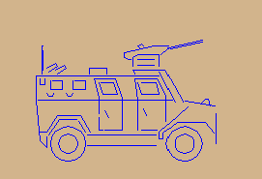
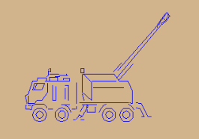
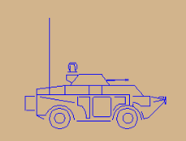
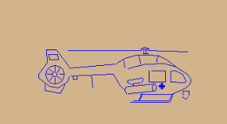
ГРАФИЧКИ ПРИКАЗ СИМБОЛА
Ми-35
ПАНЦИР С1
ЛАЗАР 3
ДРОН
(наоружан - ракете)
МИЛОШ
ДРОН
(наоружан - пушка)
НОРА Б-52
Х-145
БРДМ 2МС

Slide 30
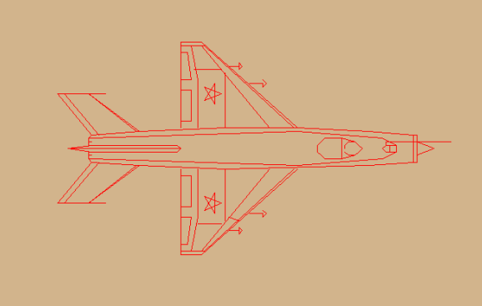
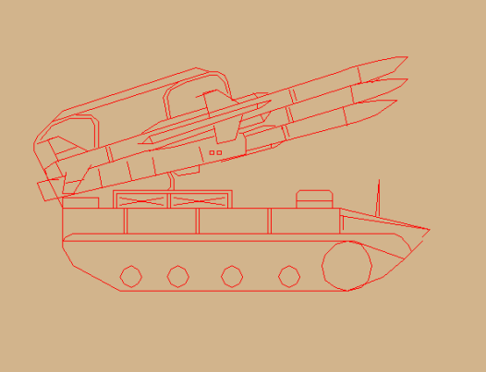
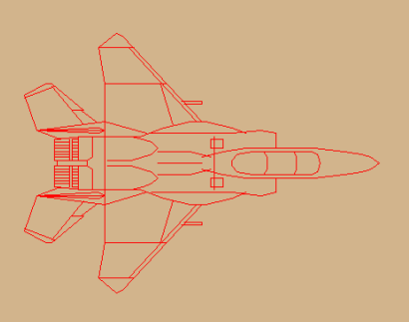
ГРАФИЧКИ ПРИКАЗ СИМБОЛА

Slide 31
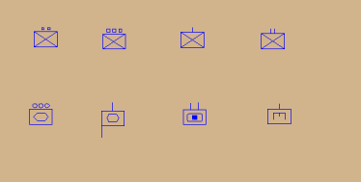
АГРЕГАТИ

Slide 32
МОДЕЛОВАЊЕ ЈЕДИНИЦА И СЦЕНАРИЈА
СПЕЦИФИЧНОСТИ JCATS У НЕКИМ РОДОВИМА И СЛУЖБАМА

Slide 33
МОДЕЛОВАЊЕ ЈЕДИНИЦА И СЦЕНАРИЈА
ИНЖИЊЕРИЈА
Шема инжињеријских дејстава,
Индивидуални и колективни заклони,
Заклони за м/в,
Минска поља, жичане препреке, ПО препреке,
Препреке на води.

Slide 34
МОДЕЛОВАЊЕ ЈЕДИНИЦА И СЦЕНАРИЈА
ЛОГИСТИКА
Снабдевање муницијом и горивом,
Евакуација рањених и оболелих,
Одржавање и поправка СРТ,
Конвоји, транспорт, маршевске колоне.

Slide 35
МОДЕЛОВАЊЕ ЈЕДИНИЦА И СЦЕНАРИЈА
АРТИЉЕРИЈА
Планирање и извршење ватрене подршке,
Координација ватрених удара,
Положај осматрачница и догледање,
Врсте пројектила.

Slide 36
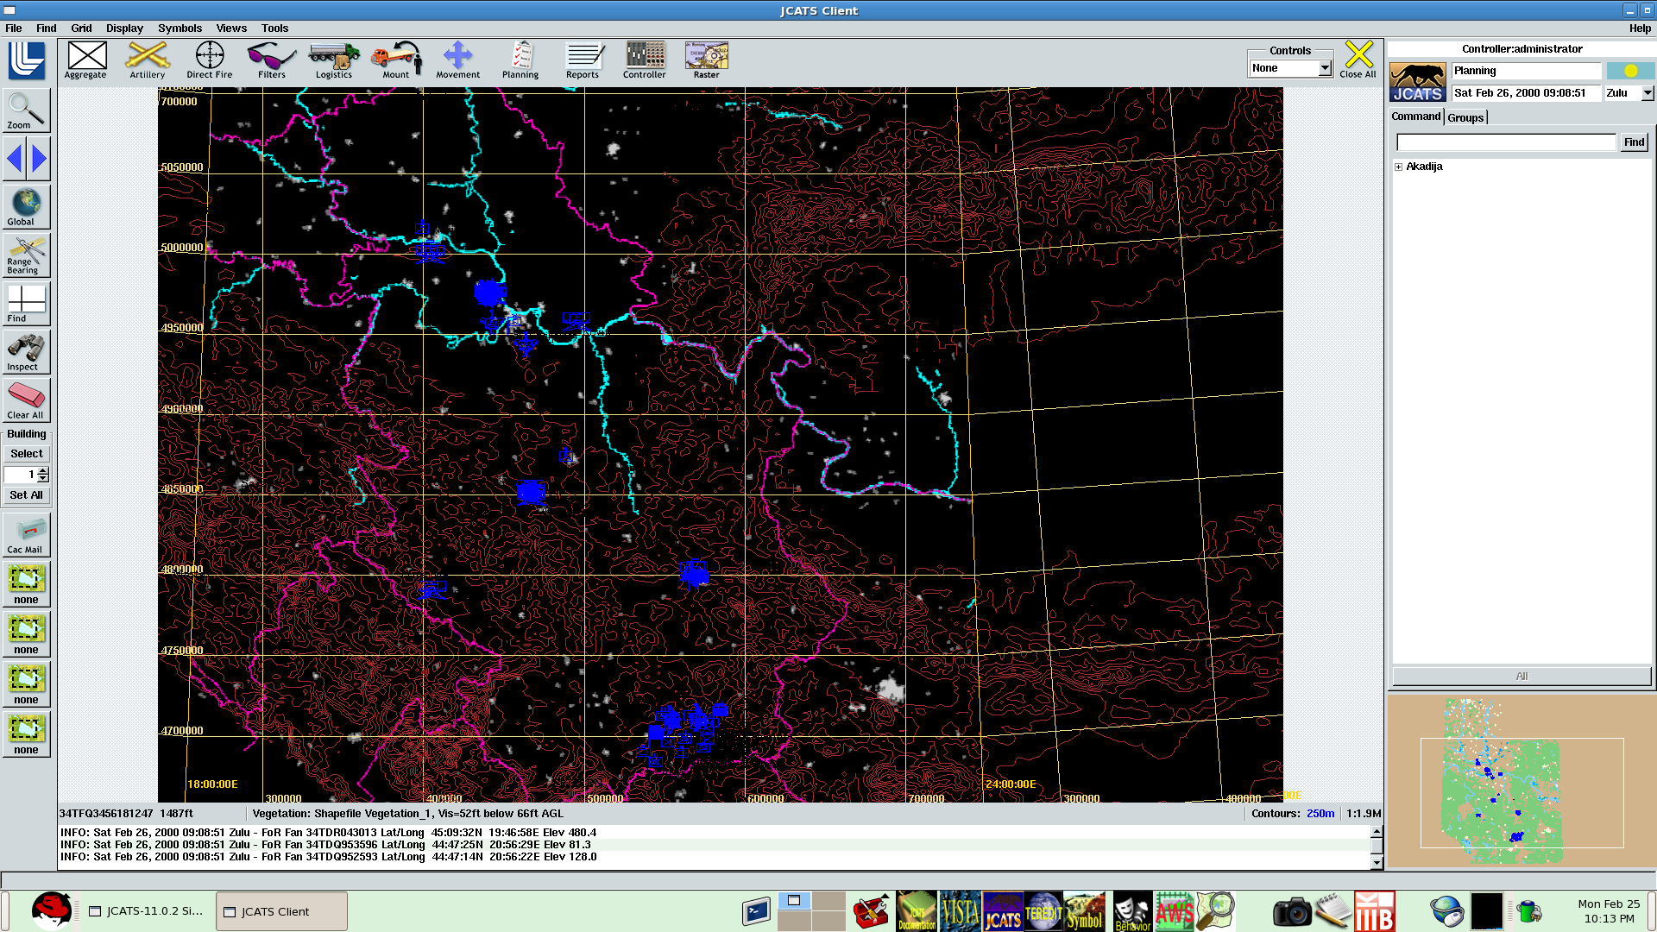
ЈCATS, појам, намена, основне карактеристике, имплементација захтева јединице
СИМУЛАЦИЈА
ИОРП
СИМУЛАЦИЈА
АППВС

Slide 37
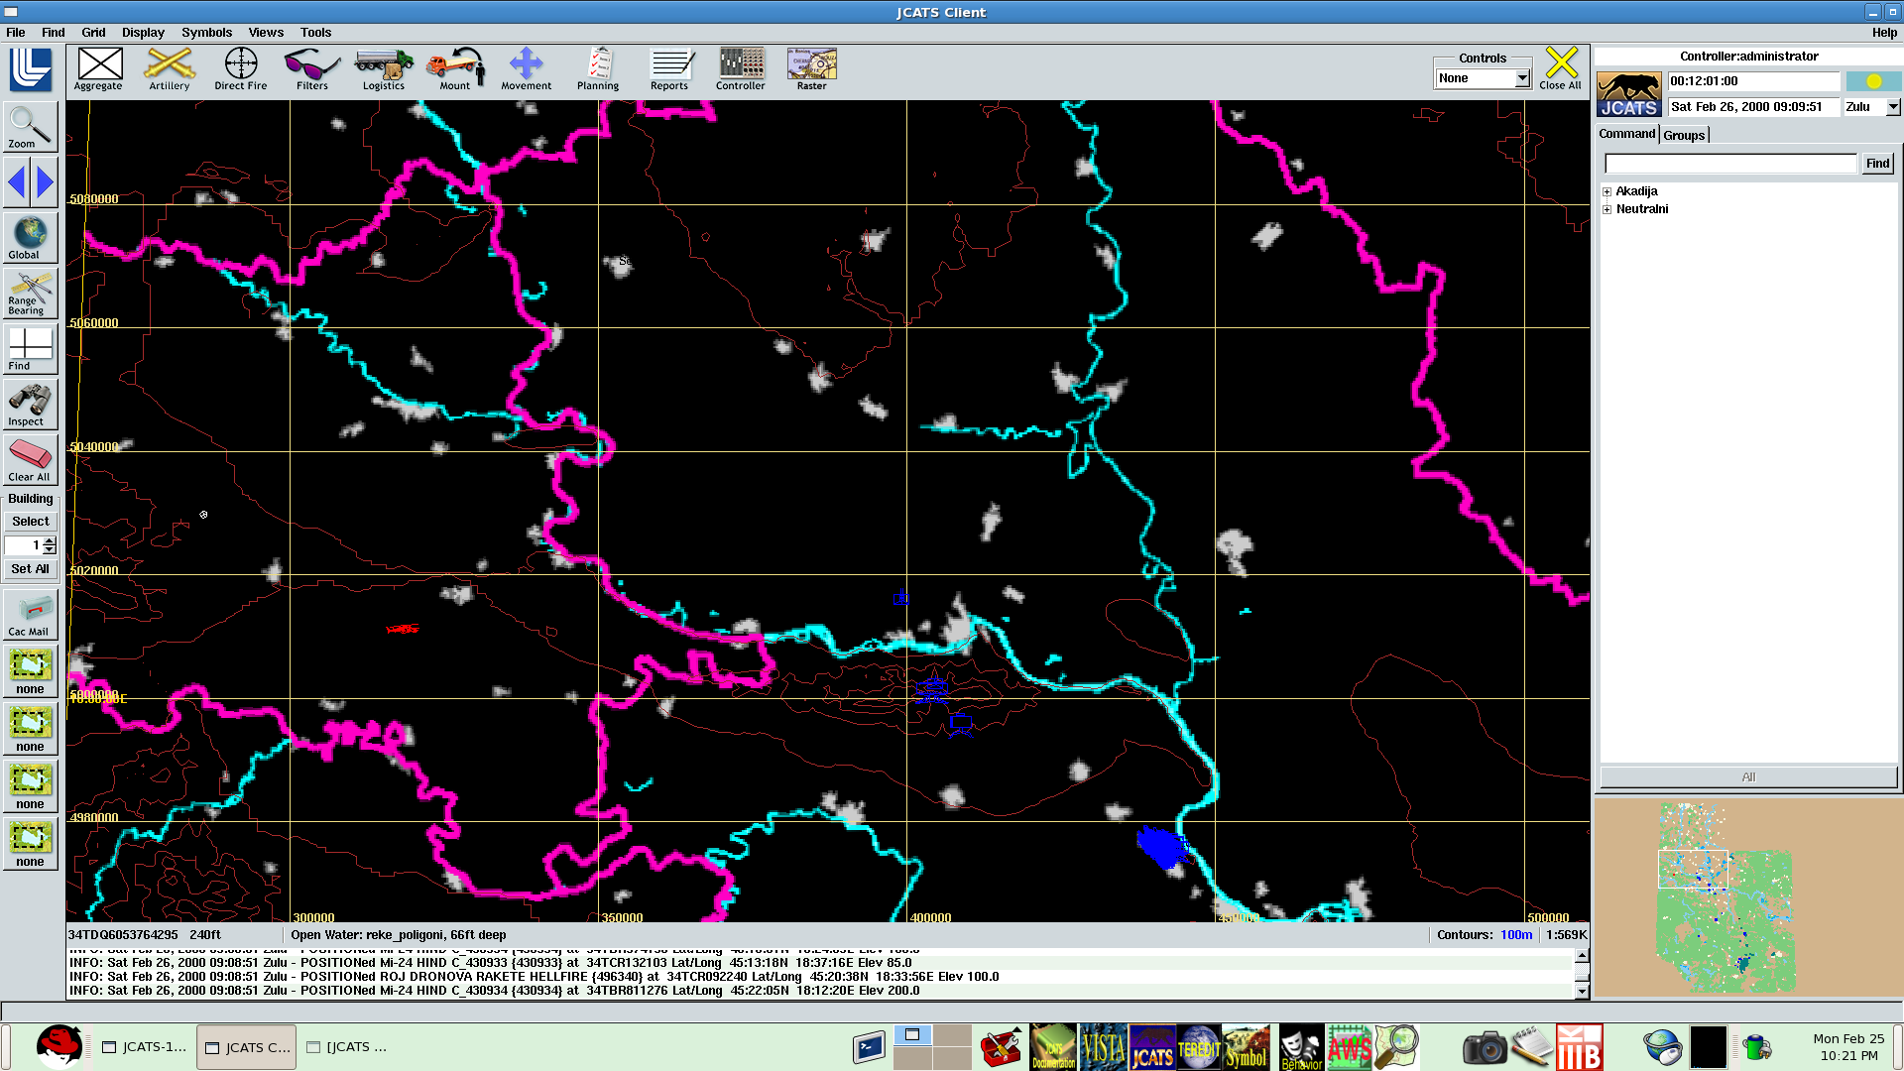
1-3 степен
детекције = непознат

Slide 38
Четврти степен детекције = X

Slide 39
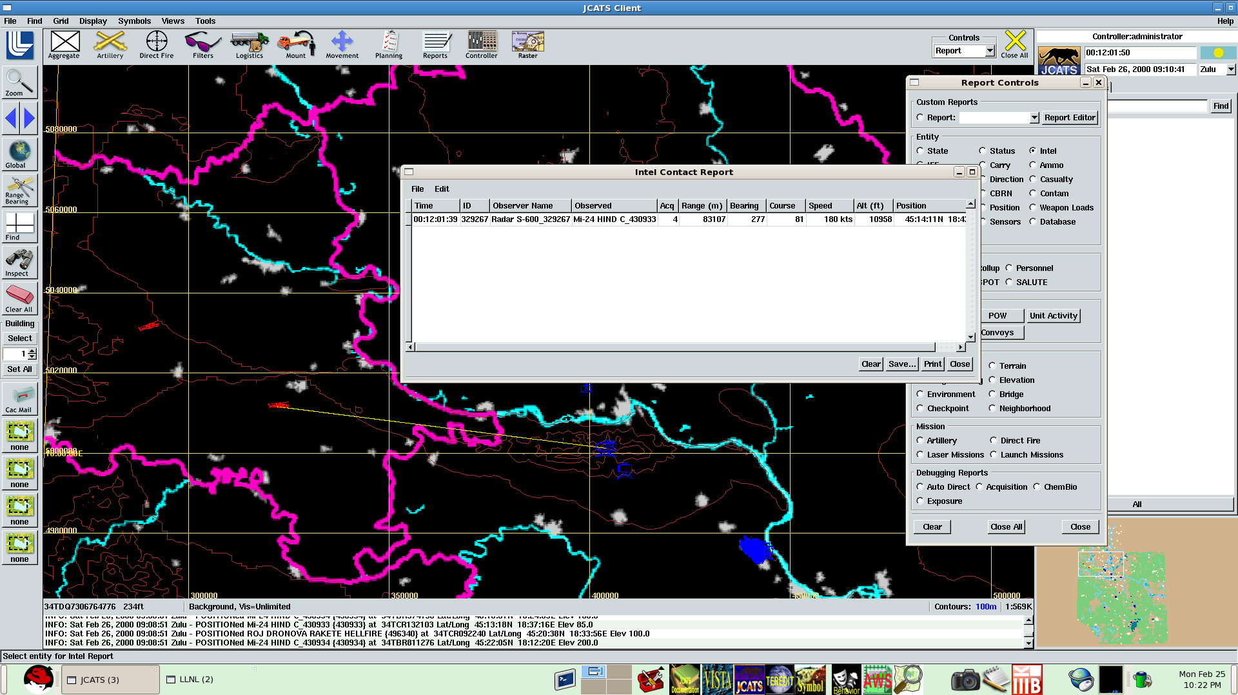
Подаци које радар обезбеђује

Slide 40
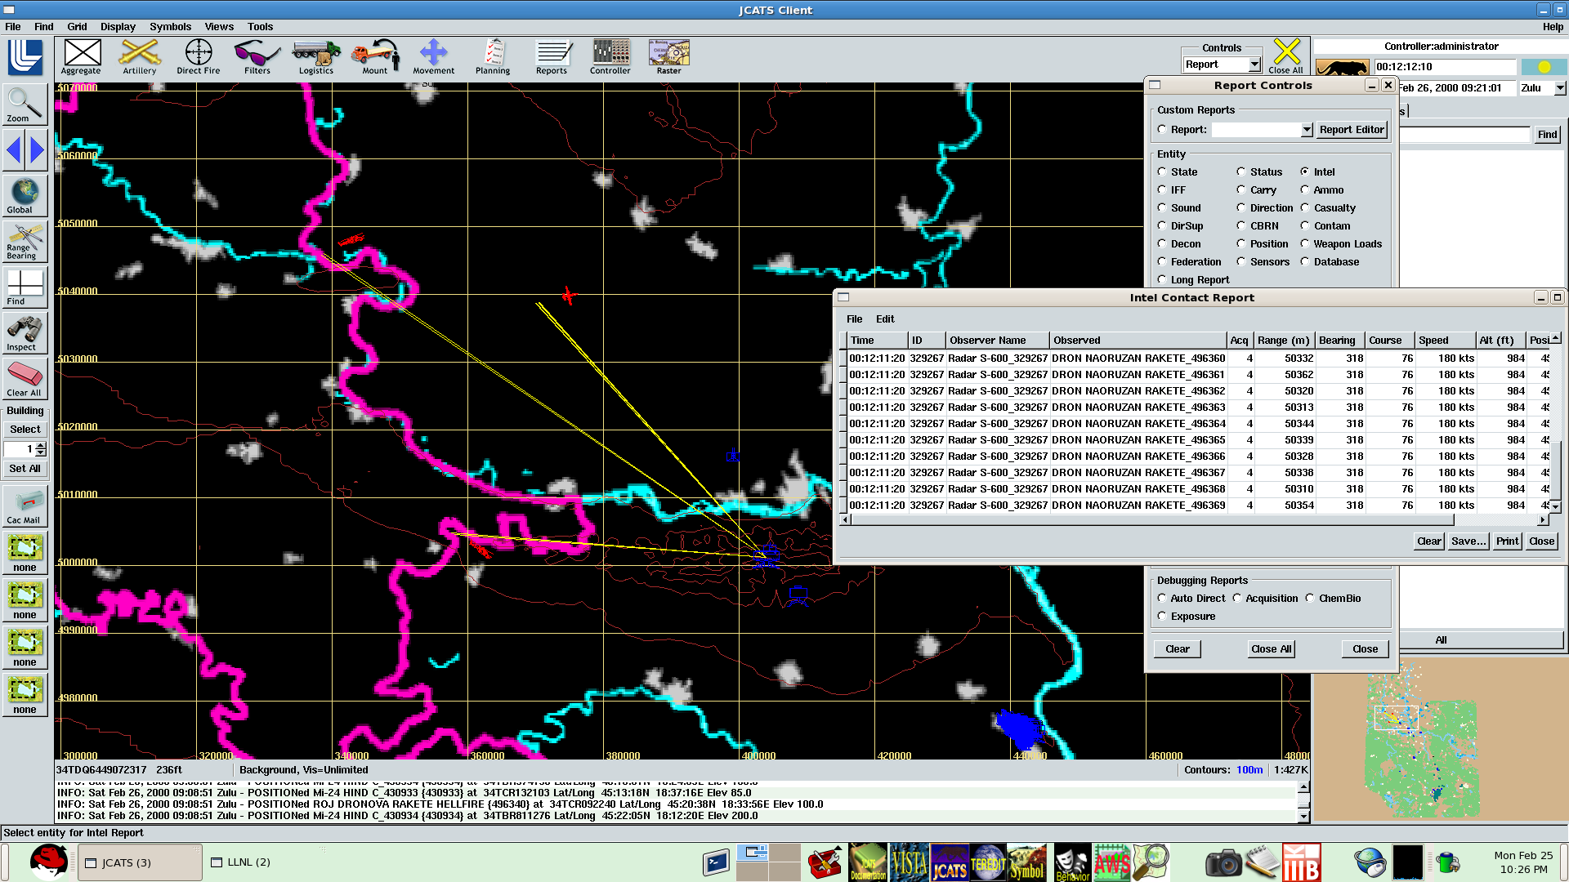
Рој дронова
Подаци које радар обезбеђује

Slide 42
